Slide 1
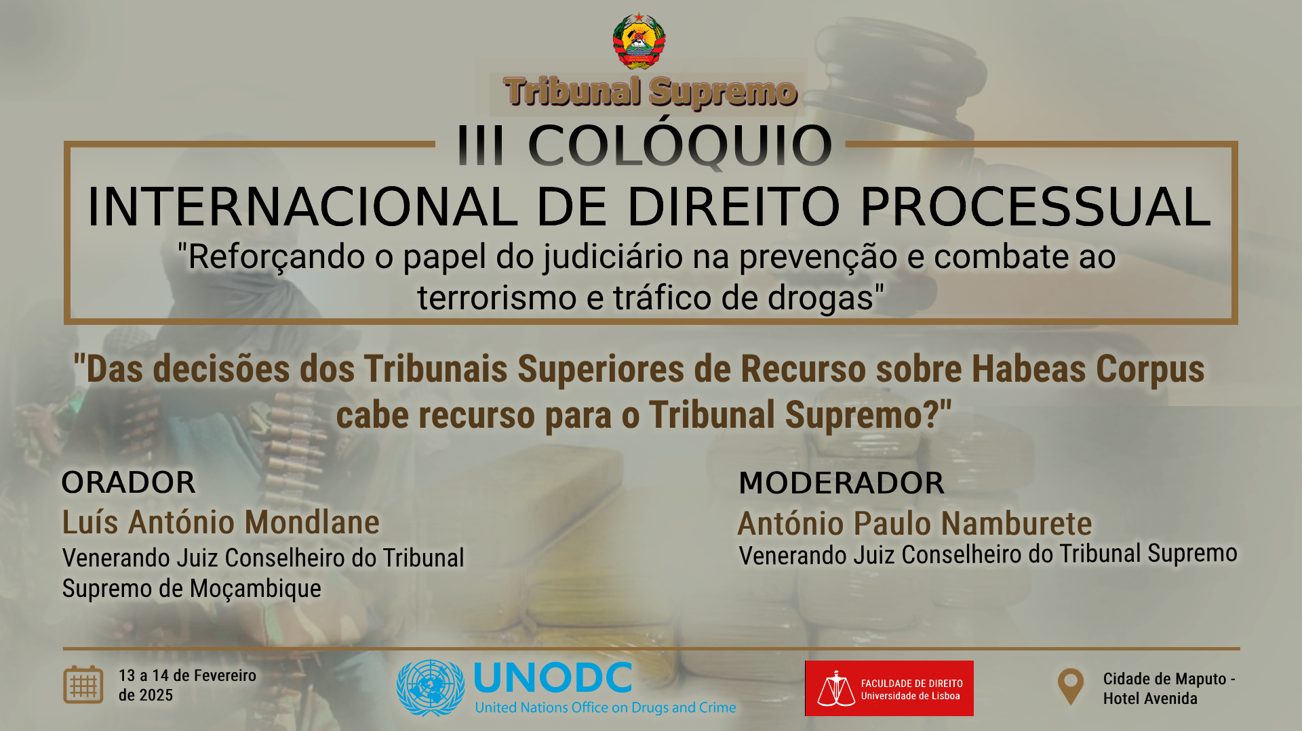

Slide 2

Tribunal Supremo
III Colóquio Internacional de Direito Processual Penal
DA RECORRIBILDADDE OU IRRECORRIBILIDADE DAS DECISOES DOS TSRs SOBRE HABEAS CORPUS – EIS A QUESTÃO
Maputo, 13 a 14 de Fevereiro de 2025
Luís Mondlane

Slide 3
Introdução
O habeas corpus e sua relevância no Estado de Direito Democrático.
Proteção contra abusos de poder.
Direito/Garantia constitucional para a protecção do direito à liberdade individual.

Slide 4
Conceito e Finalidade do Habeas Corpus
Providência extraordinária excepcional e urgente.
O habeas corpus é um remedium juris, de consagração constitucional que visa atalhar com rapidez e eficiência uma situação de privação da liberdade (detenção ou prisão) actual e efectiva, inquinada de ilegalidade (Mendes).
Um direito subjetivo (direito-garantia) reconhecido para a tutela de um outro direito fundamental dos mais importantes - o direito à liberdade pessoal (Germano Marques da Silva).

Slide 5
Conceito e Finalidade do Habeas Corpus
Proteção da liberdade física e locomoção.
O habeas corpus é um dos instrumentos jurídicos mais importantes para a proteção da liberdade física e de locomoção e de segurança, assegurando que nenhuma pessoa seja privada da sua liberdade de forma arbitrária, ilegal ou abusiva (Art. 59, nº 1 da CRM e instrumentos internacionais relevantes).

Slide 6
Meios de impugnaÇÃO
Recurso ordinário
Pedido de alteração ou revogação da Medida de Coacção
Reclamação
Princípio geral da recorribilidade (art.º 451 do C. P. Penal)
Pode recorrer-se do despacho que impuser medida de coacção para o tribunal de hierarquia imediatamente superior

Slide 7
Meios de impugnaÇÃO
Habeas corpus – providência extraordinária, excepcional e urgente destinada a sustar em breve trecho uma situação de privação de liberdade inquinada de ilegalidade

Slide 8
Princípios reitores do estado de Direito
Dignidade da pessoa humana (bem ou valor antropológico, espiritual e universal representado na exigência do respeito pela condição de ser humano
pressuposto existencial e fim do Estado de direito
justificação axiológica do sistema de direitos fundamentais (de Morais, Carlo Blanco)
O Estado não existe em si mesmo, mas para servir o seu elemento humano, conformado por gerações passadas, presentes e futuras
Dignidade é, antes de mais:
Umunhu, Wumuundu, Umuthu, Ubunto

Slide 9
Princípios reitores do estado de Direito
Proporcionalidade
Critérios ou subprincípios:
Adequação
Necessidade
Proporcionalidade (strictu sensu)

Slide 10
Prisão Preventiva e a Liberdade
Princípios da proporcionalidade e adequação.
🔹 Evita abusos do poder judiciário e arbitrariedades.
🔹 Garante que a privação da liberdade seja usada apenas quando realmente necessária.
🔹 Protege o direito fundamental à liberdade e a presunção de inocência.
🔹 Impede que pessoas fiquem presas preventivamente sem justificativa adequada.

Slide 11
Legislação Comparada
Na região (Africa do Sul, Zimbabwe, Namíbia Lesotho e Eswatini)
As decisões não são geralmente sujeitas a recurso, reforçando o princípio de que o remedio deve ser rápido e definitivo.
Exceptuam-se os casos que envolvem crimes contra a segurança do Estado, o que reforça a importância do habeas corpus como garantia contra detenção ou prisão arbitraria (High courts, tribunais de competência genérica)

Slide 12
Legislação Comparada
Portugal: competência do Supremo Tribunal de Justiça.
Angola: competência do juiz presidente do tribunal da causa.
Moçambique: Tribunais Superiores de Recurso (TSR).

Slide 13
Competência dos Tribunais Superiores de Recurso (TSR)
Alterações introduzidas pela Lei nº 25/2019.
Fundamento da descentralização:
Celeridade, acessibilidade da justiça, proximidade física do tribunal

Slide 14
Tramitação do Habeas Corpus nos TSR
Petição dirigida ao Presidente do TSR.
Distribuição imediata e resposta da entidade prisional.
Decisão proferida até 8 dias a contar da data da entrada.

Slide 15
Decisões dos TSR e Recorribilidade
O Código de Processo Penal não define expressamente a recorribilidade.
Questão jurídica: O princípio geral da recorribilidade aplica-se ao habeas corpus?
Divergências na doutrina e na jurisprudência.

Slide 16
Direito Constitucional ao Recurso
Artigos 59, 65 e 70 da Constituição da República de Moçambique.
Garantias previstas em tratados internacionais de direitos humanos.
Impacto no acesso à justiça e à ampla defesa.

Slide 17
Perspectivas de Direito Comparado
Portugal: decisões finais sem recurso adicional.
Angola: possibilidade de recurso para o tribunal superior imediato.
Brasil: Exemplo (art.º 667 do C. P. Penal)
Moçambique: a lei não se posiciona quanto à recorribilidade.

Slide 18
Análise Crítica
Benefícios do modelo vigente (proximidade e celeridade)
Desafios da descentralização (falta de uniformidade e capacidade institucional)
Questões jurídicas sobre a legitimidade do Tribunal Supremo

Slide 19
Vexata questio
Recorribilidade?
(inconstitucionalidade da norma aplicada na base da qual foi decretada a detenção ou prisão
Irrecorribilidade (atenta a natureza e finalidade do habeas corpus)
Fortalecer a capacidade institucional dos Tribunais Superiores de Recurso.

Slide 20
Impacto da Reforma Legislativa (C.P. Penal)
Segurança jurídica e previsibilidade nas decisões.
Alinhamento com princípios constitucionais e internacionais.
Melhoria do acesso à justiça e proteção da liberdade individual.

Slide 21
Conclusão
Atenta a distinta natureza, especificidade e finalidade do habeas corpus, qual o caminho a seguir?
A jurisprudência que se vem firmando perfila a irrecorribilidade das decisões sobre o habeas corpus

Slide 22
Agradecimentos
Muito obrigado pela Vossa atenção!

